Slide 1


Автоматизированное кафе-пончиковая «ЖарПончик»
Непахарева Александра

Slide 2
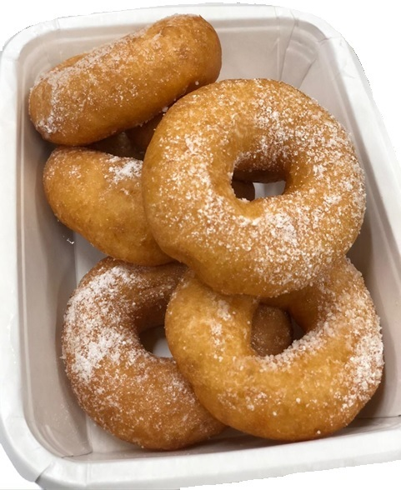


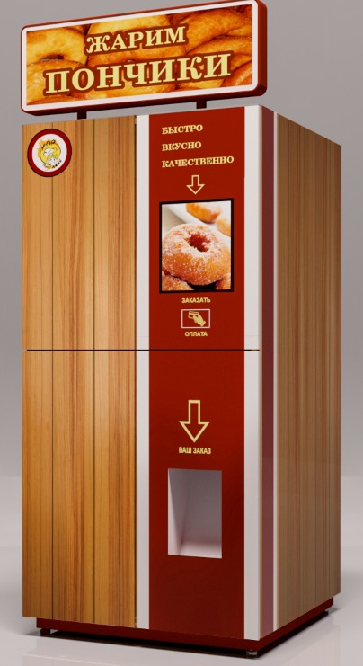
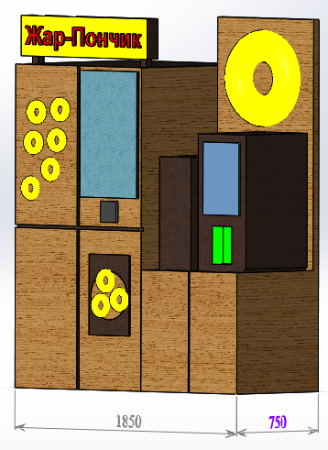
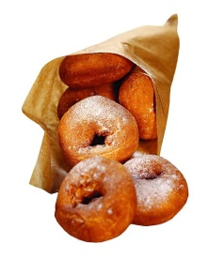
Фаст-Фуд бизнес БЕЗ ЛОКДАУНОВ
ПОНЧИКИ СПРОС ЕСТЬ ВСЕГДА
Автоматический аппарат
ВЕНДИНГ 24/7
1. Самый быстрый в мире
2. Монополия на оборудование
Всегда свежих
Упакованных в пакет
2 минуты = 10 пончиков
Любая локация
2 кв. метра
И электричество
Покупатель заказал
Просто забрать из окошка
жарпончик.рф

Slide 3

Фаст-Фуд бизнес БЕЗ ЛОКДАУНОВ
СПРОС ЕСТЬ ВСЕГДА
₽
Вложение партнера 2,5 млн. руб.
Выручка 350 тыс. ₽/мес.
Возврат вложений 50% от прибыли от 115 тыс. ₽/мес.
45% от прибыли 105 тыс. ₽/мес.
По 20% от прибыли 45 тыс. ₽/мес.
t
3 мес.
22 мес.
Февраль 2022 – старт предпродаж; Май 2022 – продажа кафе
жарпончик.рф

Slide 4






Элементы продвижения
+
Программа скидок 6-й пончик в подарок
Удачная локация
Аромат пончиков
Накопление баллов за покупки по всей сети
Карта
лояльности
Продвижение через блогеров
fast-food
фестивали
жарпончик.рф

Slide 5




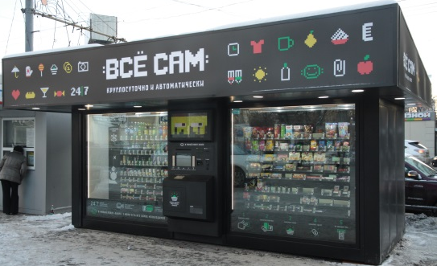
Команда
Антон Непахарев
Кирилл Кармалов
Владислав Тевиков
Основатель проекта, изобретатель и главный конструктор аппарата. Большой опыт в финансах, менеджменте, экономике, анализе, маркетинге, моделировании процессов.
Технолог кондитерского производства, шеф-повар. Закончил Болонский университет по специальности технолог общественного питания. Разработал рецепты замороженных блюд для компании Bonduelle. 20 лет в кулинарии. 6 лет работы шеф-поваром в ресторанах Италии.
Основатель проекта, серийный предприниматель. Основатель нескольких бизнесов. Огромный опыт организации и управления малыми предприятиями.
Производственный партнер проекта компания ООО «СКС ГРУПП». Конструкторское бюро с опытным производством. Имеет более чем 20-ти летний опыт разработки и проектирования технологического пищевого оборудования и вендинговых аппаратов. Отвечает за конструкторскую доработку опытного образца до серийного производства и серийное производство аппарата. Дальнейшую разработку модификации аппарата в вендинговом варианте и развитие линейки аппаратов.
http://scs-group.ru/
Наши координаты:
Сайт: жарпончик.рф
Тел: +7 905 588 67 90
antsha@yandex.ru

Slide 6
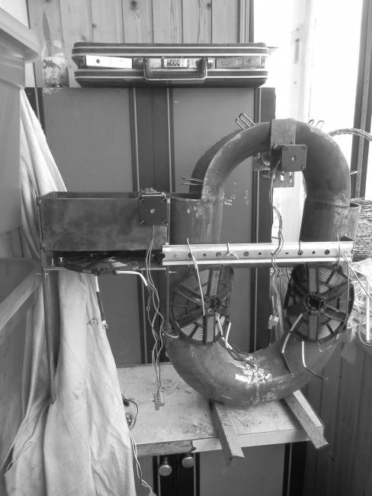
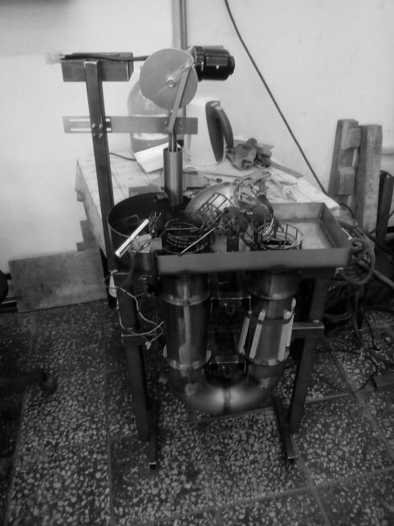
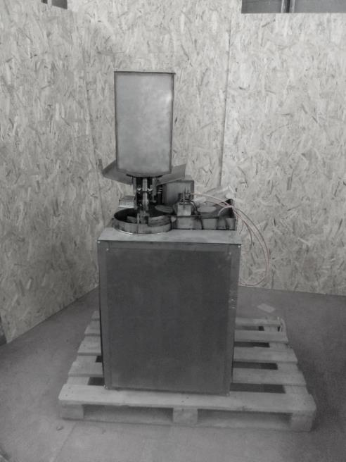
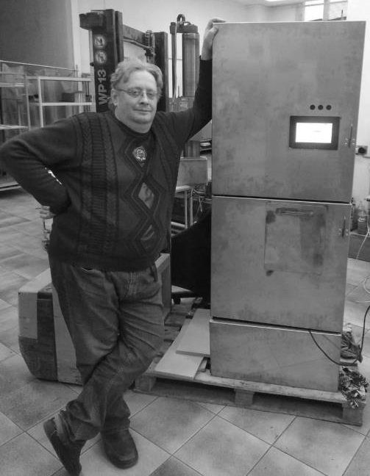
История
брендом, при поддержке Министерства сельского хозяйства Российской Федерации, Российского Экспортного Центра, ВДНХ.
2015
2017
2019
2020
2022
Июнь
Наши координаты:
Сайт: жарпончик.рф
Тел: +7 905 588 67 90
antsha@yandex.ru

Slide 7
Предложение инвесторам
Инвестиции масштабирование РФ
Инвестиции масштабирование США
Начинаем поиск региональных партнеров в городах миллиониках. Заключение партнерских договоров на развитие сети в городе.
Инвестиции от 30 млн руб.
Начинаем поиск партнера для выхода на рынок США. Необходимо закончить проектирование роботизированного блока по декорированию пончика.
Инвестиции масштабирование Китай
Инвестиции масштабирование Европа
Начинаем поиск партнера для выхода на рынок Китая.
Начинаем поиск партнера для выхода на рынок Европы.
Наши координаты:
Сайт: жарпончик.рф
Тел: +7 905 588 67 90
antsha@yandex.ru

